Slide 1
Parcours de formation hybride des commissions numériques de collèges - #FCNCreteil

Slide 2
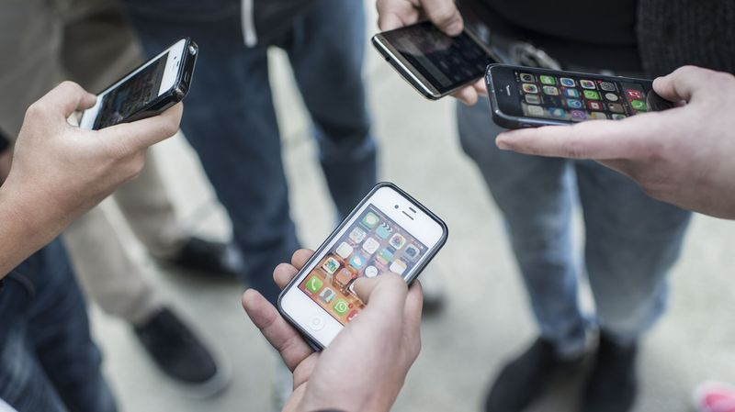
le numérique
des outils ? une culture ?
des implications éducatives
changement de regard sur les pratiques personnelles des élèves
accompagnement des pratiques personnels des élèves
Notes:
Polariser la réflexion sur le numérique en tant que culture
Passer du numérique perçu comme outil au service du déroulement de la séance au numérique comme changement de culture, changement de société
des implications éducatives
changement de regard sur les pratiques personnels des élèves
accompagnement des pratiques personnels des élèves
Aider au repérage des ressources pertinentes
Développer leur esprit critique
Montrer un visage positif du numérique
des implications pédagogiques
Changement de posture
Lâcher prise
Pratiques innovantes
Repérer
Permettre les échanges
Mutualiser
Diffuser

Slide 3
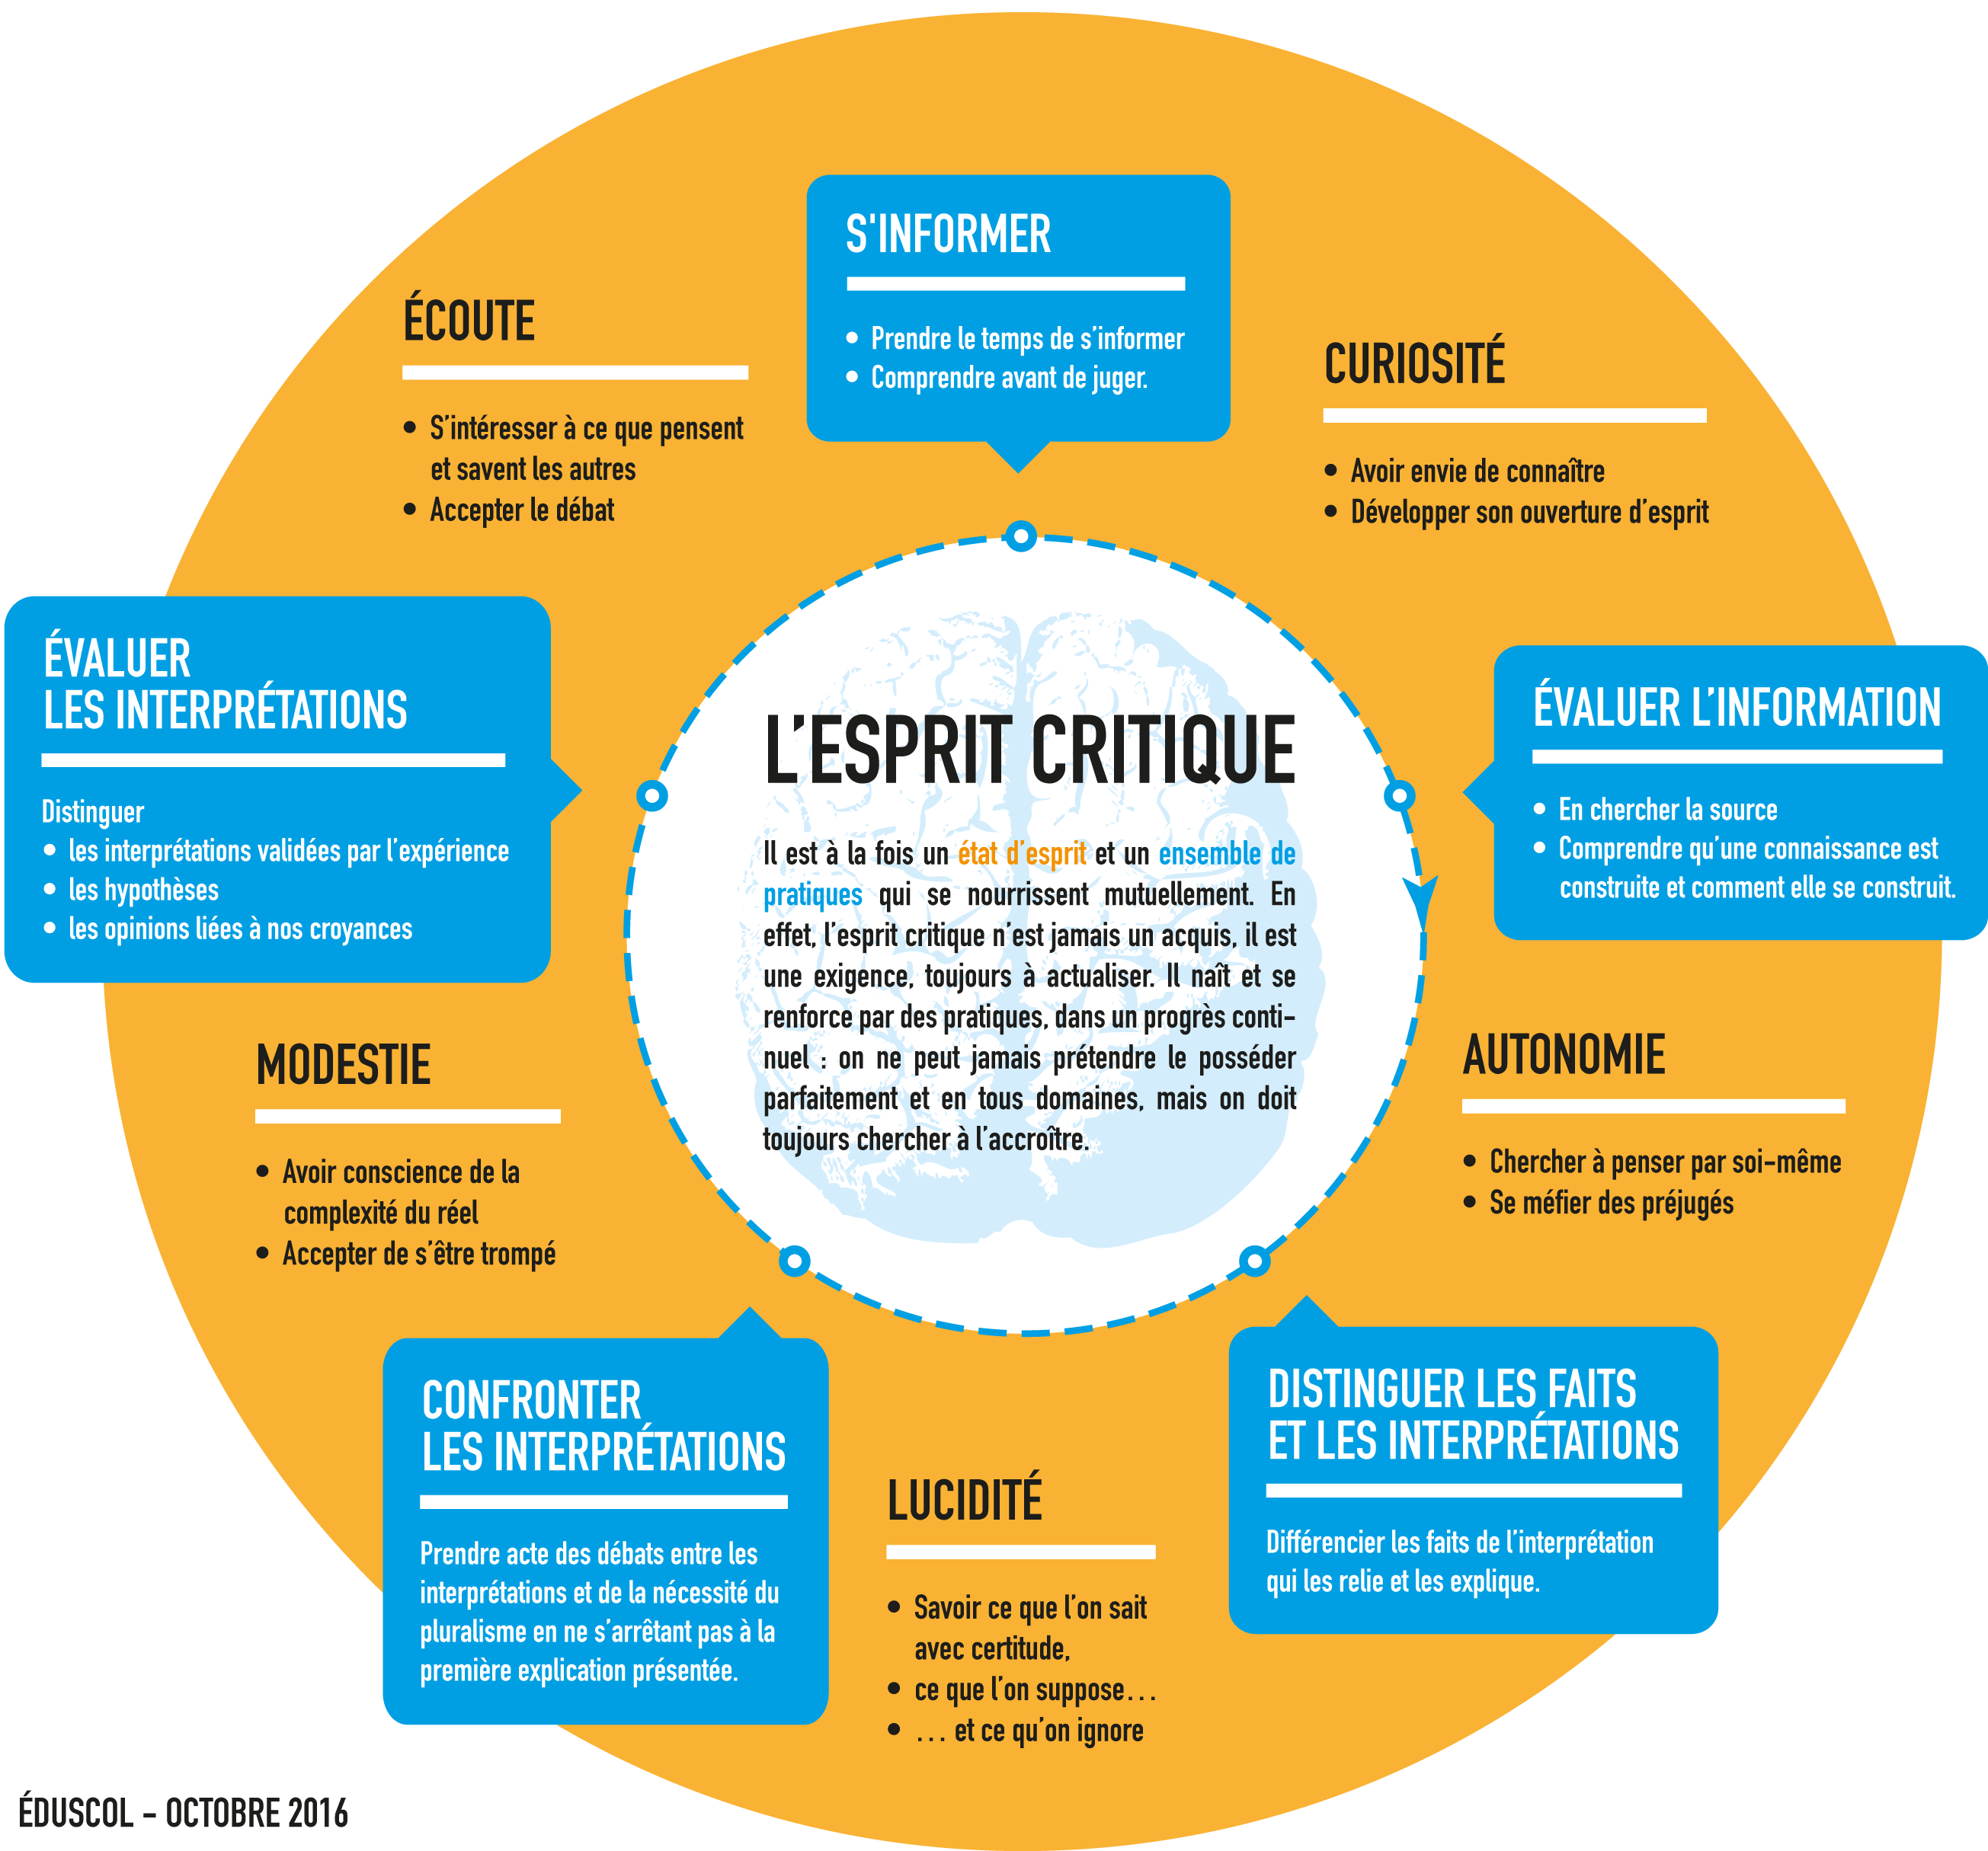
le numérique ? des outils ? une culture ?
des implications éducatives
Développer l’esprit critique des élèves
Aider au repérage des ressources pertinentes
Notes:
Polariser la réflexion sur le numérique en tant que culture
Passer du numérique perçu comme outil au service du déroulement de la séance au numérique comme changement de culture, changement de société
des implications éducatives
changement de regard sur les pratiques personnels des élèves
accompagnement des pratiques personnels des élèves
Aider au repérage des ressources pertinentes
Développer leur esprit critique
Montrer un visage positif du numérique
des implications pédagogiques
Changement de posture
Lâcher prise
Pratiques innovantes
Repérer
Permettre les échanges
Mutualiser
Diffuser

Slide 4
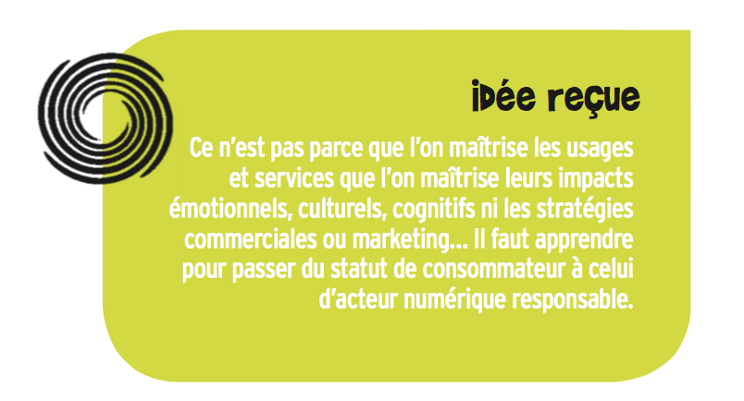
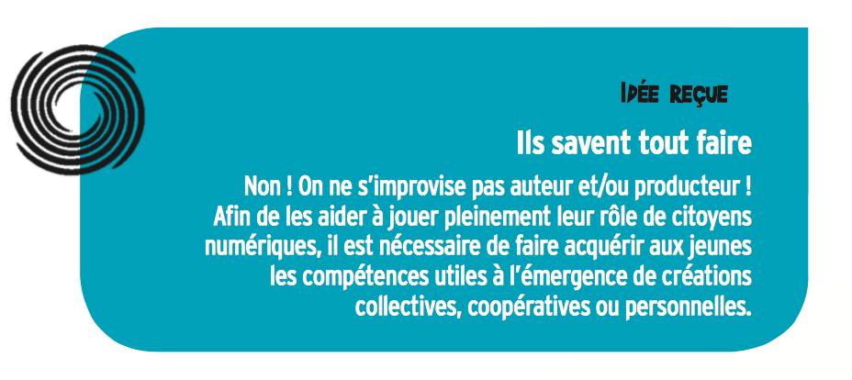
le numérique ? des outils ? une culture ?
Combattre les idées reçues
http://www.internetsanscrainte.fr/pdf/docs/InternetCitoyen-Guide-JUIL14-DEF.pdf
Montrer un visage positif du numérique
Notes:
Polariser la réflexion sur le numérique en tant que culture
Passer du numérique perçu comme outil au service du déroulement de la séance au numérique comme changement de culture, changement de société
des implications éducatives
changement de regard sur les pratiques personnels des élèves
accompagnement des pratiques personnels des élèves
Aider au repérage des ressources pertinentes
Développer leur esprit critique
Montrer un visage positif du numérique
des implications pédagogiques
Changement de posture
Lâcher prise
Pratiques innovantes
Repérer
Permettre les échanges
Mutualiser
Diffuser

Slide 5
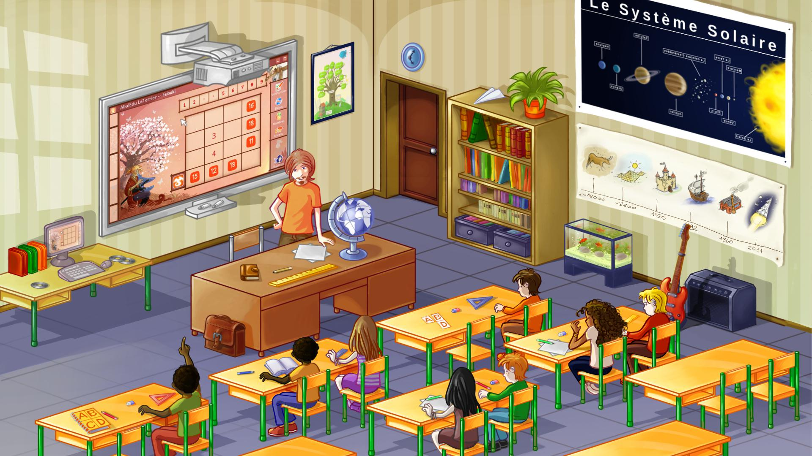
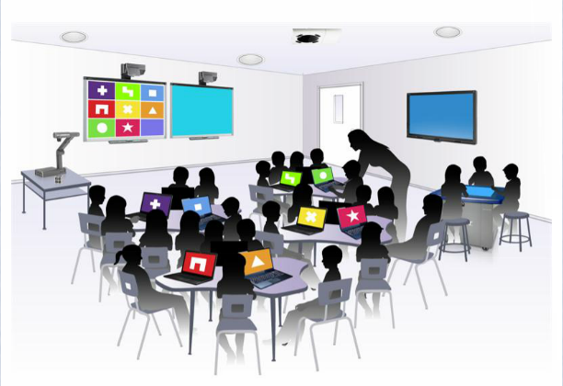
Changement de posture
Du face à face au côte au côte
De l’individuel au collaboratif
De l’hyper contrôle au lâcher prise
le numérique ? des outils ? une culture ?
des implications pédagogiques
Notes:
Polariser la réflexion sur le numérique en tant que culture
Passer du numérique perçu comme outil au service du déroulement de la séance au numérique comme changement de culture, changement de société
des implications éducatives
changement de regard sur les pratiques personnels des élèves
accompagnement des pratiques personnels des élèves
Aider au repérage des ressources pertinentes
Développer leur esprit critique
Montrer un visage positif du numérique
des implications pédagogiques
Changement de posture
Lâcher prise
Pratiques innovantes
Repérer
Permettre les échanges
Mutualiser
Diffuser

Slide 6
le numérique ? des outils ? une culture ?
des implications pédagogiques
Repérer
Permettre les échanges
Mutualiser
Diffuser
Notes:
Polariser la réflexion sur le numérique en tant que culture
Passer du numérique perçu comme outil au service du déroulement de la séance au numérique comme changement de culture, changement de société
des implications éducatives
changement de regard sur les pratiques personnels des élèves
accompagnement des pratiques personnels des élèves
Aider au repérage des ressources pertinentes
Développer leur esprit critique
Montrer un visage positif du numérique
des implications pédagogiques
Changement de posture
Lâcher prise
Pratiques innovantes
Repérer
Permettre les échanges
Mutualiser
Diffuser

Slide 7
Organiser la veille sur les ressources
Prendre appui sur les compétences spécifiques du professeur documentaliste
Clarifier la différence entre outils numériques (logiciels de bureautique…) et ressources numériques pour enseigner
Repérer les ressources institutionnelles (Eduthèque, portails disciplinaires, portails nationaux…)
Expertiser l’offre de manuels numériques
Diffuser le produit du travail de veille auprès de l’ensemble de l’équipe pédagogique
Notes:
Organiser la veille sur les ressources (Jocelyn)
Prendre appui sur les compétences spécifiques du professeur documentaliste
Clarifier la différence entre outils numériques (logiciels de bureautique…) et ressources numériques pour enseigner
Repérer les ressources institutionnelles (Eduthèque, BRNE…)
Expertiser l’offre de manuels numériques
Diffuser le produit du travail de veille auprès de l’ensemble de l’équipe pédagogique

Slide 8
Se doter d’une stratégie de formation
Formation des commissions numériques
Formations de proximité
Plan académique de formation
Identifier les besoins
Expertiser l’offre globale de formation
Notes:
Se doter d’une stratégie de formation (Jocelyn)
Repérer les besoins en formation des professeurs au-delà du disciplinaire et de la prise en main des outils
Expertiser l’offre globale de formation
catalogues de formation de proximité du Pôle Numérique
volet numérique du PAF

Slide 9
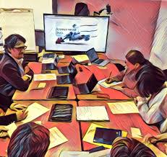
Outiller la commission numérique
S’approprier le cadre de cohérence académique
Se fixer des objectifs
Etablir un diagnostic
Notes:
Outiller la commission numérique (Philippe)
S’approprier le cadre de cohérence académique
présenter le nouveau référentiel “paliers de maturité”
Etablir un diagnostic
Se fixer des objectifs

Slide 10
Une stratégie académique appuyée sur les commissions numériques
Généraliser la culture numérique dans l’établissement
Encourager et accompagner les enseignants à développer des activités pédagogiques et éducatives à valeur ajoutée avec le numérique ;
Impulser de nouvelles pratiques pédagogiques et éducatives ;
Développer l’éducation aux médias et à l’information ;
Mutualiser les séquences inspirantes et les ressources ;
Mettre en œuvre une veille professionnelle mutualisée ;
Participer à la communication interne et externe ;
Définir des actions à proposer au chef d’établissement.

Slide 11
Poursuivre la formation des commissions numériques
Identifier les ressources numériques pour enseigner
Aborder la question de l’identité numérique
S’appuyer sur les pratiques personnelles numériques des élèves
6h en présentiel
12h en distanciel

Slide 12
Développer les formations de proximité
Un outil de diagnostic : les paliers de maturité numérique
http://goo.gl/D12btv
Les réseau des formateurs de la DANE
Les ateliers départementaux Canopé
Le CLEMI

Slide 13
Répondre aux besoins individuels : le volet numérique du PAF
L’offre de formation
http://goo.gl/MJfgSz
Les jalons de mise en œuvre du numérique
http://goo.gl/Ldixls

Slide 14
Observatoire académique du numérique
Fonctionnement des commissions numériques :
les conditions de leur mise en place ;
leur fonctionnement ;
leur composition ;
la nature de leurs travaux ;
les modalités de dissémination de ces derniers ;
leur prise en compte dans les réformes en cours ;
leur prise en compte dans la liaison école-collège ;
leur capacité à travailler en réseau et à communiquer.

Slide 15
Pour suivre l’actualité du Pôle Numérique…
CANOPE : http://www.cndp.fr/crdp-creteil/
DANE : http://polenumerique.ac-creteil.fr
CLEMI : http://clemi.ac-creteil.fr
MEDIAFICHES : http://mediafiches.ac-creteil.fr
@accreteil
@DANECreteil
@CANOPE_77
@CANOPE_93
@CANOPE_94
@clemicreteil
@mediafiches
@snpcreteil
Chaîne Youtube
des
Mediafiches
http://goo.gl/FSUD6P

